Slide 1
В мире фразеологии
Моисеева Светлана Викторовна
учитель русского языка и литературы
МКОУ «Киреевская СОШ № 1»

Slide 2
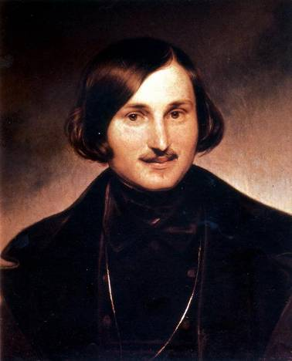
…Нет слова, которое было бы так замашисто, бойко, так вырвалось бы из-под самого сердца, так бы кипело и животрепетало, как метко сказанное русское слово.
Н. В. Гоголь

Slide 3
Фразеологизмы –
это устойчивые сочетания слов,
равные по значению либо одному слову,
либо целому предложению.
Пословицы, поговорки
В сорочке родиться.
Вот тебе бабушка,
и Юрьев день.
Книжно-литературная речь
Слона-то я и не приметил
(И.А. Крылов).
Рыцарь на час
(Н.А. Некрасов).
Профессиональные выражения
Без сучка, без задоринки
(из речи столяров).
Задавать тон (из музыкальной
терминологии).

Slide 4

Фразеологический словарь
Его раскрой скорее, тут
Слова крылатые живут
С пословицами рядом.
А нам с тобою надо
Концы пословиц отыскать.
Словарь нам будет помогать:
Пословицы все собери,
А что забудешь, подсмотри!

Slide 5
Не спеши языком –
Сам пропадай,
С кем поведешься,
Труд человека кормит,
Ученье – свет,
Семь раз отмерь –
Любишь кататься –
По одежке встречают,
а лень портит.
люби и саночки возить.
торопись делом.
а по уму провожают.
один раз отрежь.
а товарища выручай.
а неученье – тьма.
от того и наберешься.

Slide 6
Дружок, есть в языке у нас
Немало необычных фраз.
И с детства знают все ребята
По сотне этих фраз крылатых,
Да не всегда вот понимают,
Что же они все означают.
Давай за дело мы возьмемся
И в этих фразах разберемся!

Slide 7
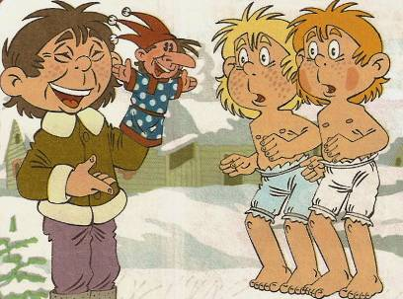
Обводить вокруг пальца
Это выражение связано с жульничеством. Базарные жулики просили у одного из зрителей какую-нибудь вещицу и начинали с загадочным видом водить ею вокруг своего пальца. Пока народ ждал, что же произойдет, ловкие воришки потихоньку очищали сумки и карманы зевак.
Обводить вокруг пальца – ловко, хитро, искусно обманывать.

Slide 8
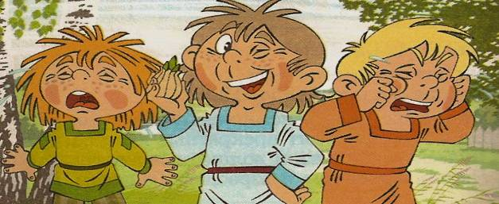
Горе луковое
Не всегда слёзы на глазах достойны уважения и внимания. Например, лук чистишь, а слёзы ручьём льются. Что за горе приключилось? Горе луковое!
«Горе луковое» мы говорим тогда, когда наша печаль совсем пустая и плакать из-за неё не стоит.

Slide 9
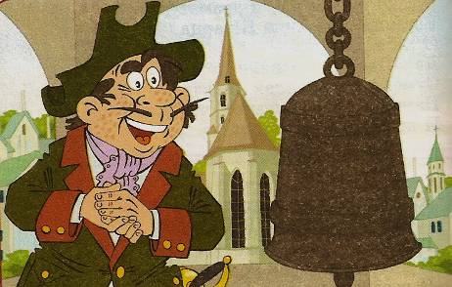
Малиновый звон
Малиновый звон – это красивый мелодичный звук колоколов.
Это выражение происходит от названия старинного бельгийского города Малин. Сам царь Пётр I туда специально ездил, чтобы колокола послушать. Малин и по сей день славится колокольными концертами.

Slide 10
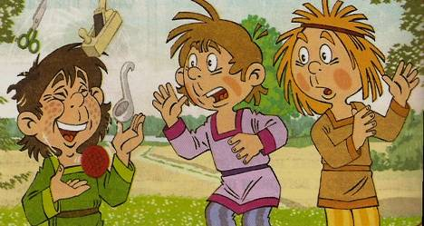
Мастер на все руки
Мастер на все руки – это человек, который многое умеет.
Эта поговорка родилась среди мастеров-перчаточников. Раньше мастером на все руки называли умельца, который был способен сшить перчатки на любую руку. А сегодня это лучшая похвала для любого мастера.

Slide 11
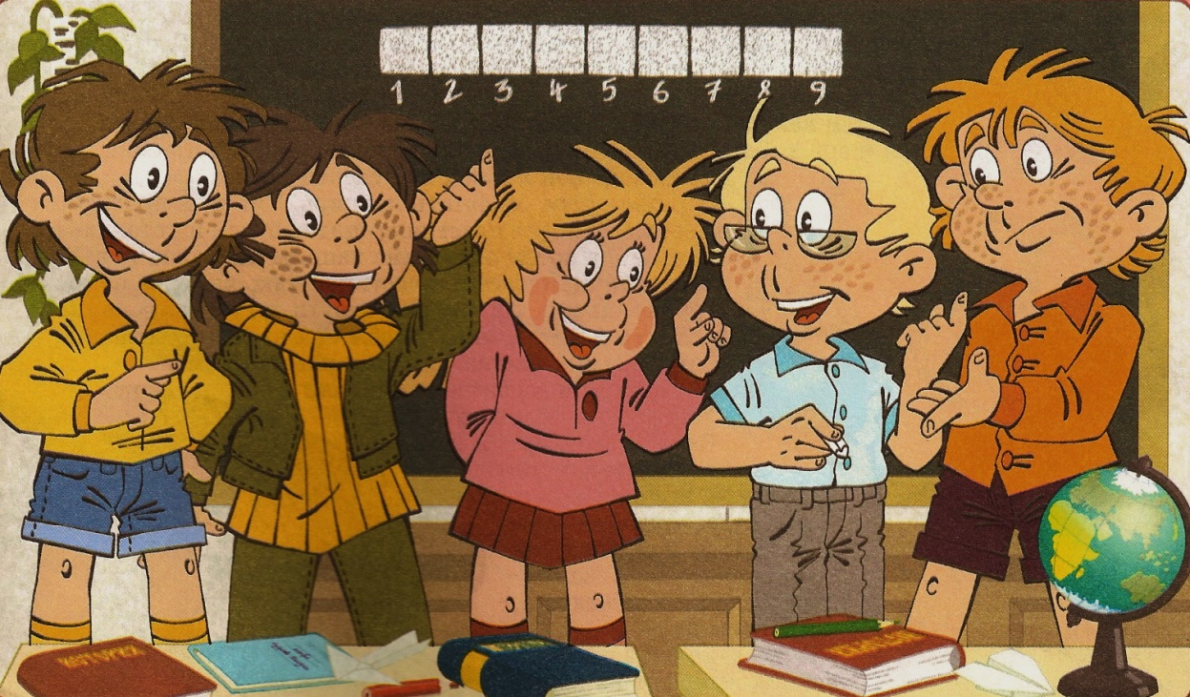
Мы пословиц много знаем –
Все их не пересчитать!
А давай-ка поиграем:
Ты их сможешь угадать?
Тут шутливые значенья
Всех пословиц прочитай,
Перебрав все предложенья,
По одной лишь выбирай.
У пословиц, погляди-ка,
Букву в клеточке найдешь,
Все их в слово собери-ка,
Что получится – прочтешь!

Slide 12

П
О
1. Когда всё получается очень гладко.
от доски до доски Н
ни зги не видно Ц
без сучка, без задоринки
2. Так говорят, когда бормочешь всякую ерунду или обманываешь кого-нибудь.
вешать лапшу на уши
лезть на рожон Э
разделать под орех Ю
П
О

Slide 13
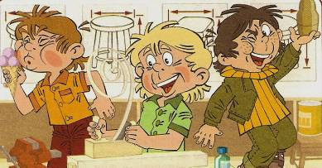
3. Так говорят, когда у человека работа спорится.
загребать жар чужими руками З
всё в руках горит
нет дыма без огня В
4. Это случается с каждым, когда невозможно выбрать что-то одно.
глаза разбегаются
лиха беда начало М
новая метла по новому метёт К
П
О
С
Л
С
Л

Slide 14
П
О
С
Л
О
В
5. У мамы столько забот, а тут ещё детишки то и дело с вопросами подходят. Неудивительно, что у неё…
у страха глаза велики И
душа в пятки ушла Ы
голова идёт кругом
6. Это всё равно что сердиться, злиться, упрямиться по пустякам.
лезть в бутылку
берут завидки на чужие пожитки Ф
ожёгся на молоке – и на воду дует Д
О
В

Slide 15
7. Так говорят про человека, который обозлился, затаил злость на кого-то.
дальше в лес – больше дров Я
заимел зуб на кого-либо
это ещё цветочки, ягодки впереди Ы
8. Так скажут про человека ещё совсем маленького, ребёнка.
от горшка два вершка
цыплят по осени считают Щ
мал золотник, да дорог Ш
9. Если кто-то куда-то запропастился и его не могут найти, скажут
у кольца не сыщешь конца Я
как сквозь землю провалился
укатали сивку крутые горки Е
П
О
С
Л
О
В
И
Ц
А
И
Ц
А

Slide 16
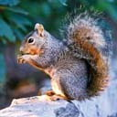
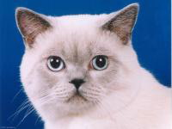

Запишите по одному фразеологизму, связанному с этими представителями животного мира.
Кот
Белка
Черепаха
Комар

